Slide 1
微处理器设计2
刘鹏
liupeng@zju.edu.cn
College of ISEE
Zhejiang University
Source: 补充讲义

Slide 2
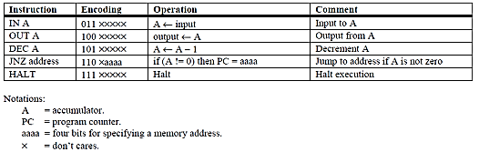
10.3 微处理器设计示例EC-1
指令集-1
五个8bits指令
Opcode=3bits, 000，001和010三个编码没有定义, nop
1) 指令IN A输入一个8比特的数值，并存储到累加器A中;
2) 指令OUT A将累加器A中的数值拷贝到输出端口;
3) 指令DEC A把累加器A中的数值减1后再存入到累加器A中;
4) 指令JNZ（Jump Not Zero）测试A中的数值是否为0，假如为0，这个指令什么也不做，假如不为0，则将指令中的后四位，即aaaa（表示跳转地址）加载到寄存器PC中;
5) 指令HALT通过使CPU停止在halt状态从而停止微处理器的运行，直到系统复位跳出halt状态。

Slide 3
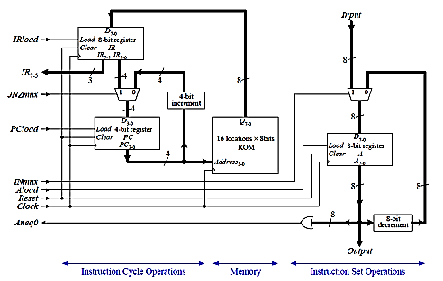
数据通路-1
指令集中操作的数据通路
（1）执行指令周期中的取指操作，并递增PC值或者加载新的PC值；
（2）存储器；
（3）实现指令集中所有指令的操作。

Slide 4
数据通路-1
一个PC寄存器，4比特，+递增单元
一个IR寄存器，8比特
一个具有16个存储单元的8位程序存储器
一个8比特的累加器A，+递减单元
指令IN A，累加器A的输入来自于数据输入端口
指令DEC A，累加器A的输入来自于递减单元的输出
指令OUT A，无需特别的数据通路的操作，累加器的输出直接连接到数据输出端口
指令JNZ A，需要一个8比特的OR门连接到累加器的所有输出上，来测试条件A是否不等于0。IR寄存器的低4位数据加载到PC寄存器中
指令HALT，不需要任何额外的操作

Slide 5
控制信号
数据通路中的控制字主要有5个
即IRload，PCload，INmux，Aload和JNZmux。
给控制单元提供一个状态反馈信号
Aneq0
为了保持设计的简洁，程序存储器设计在数据通路

Slide 6
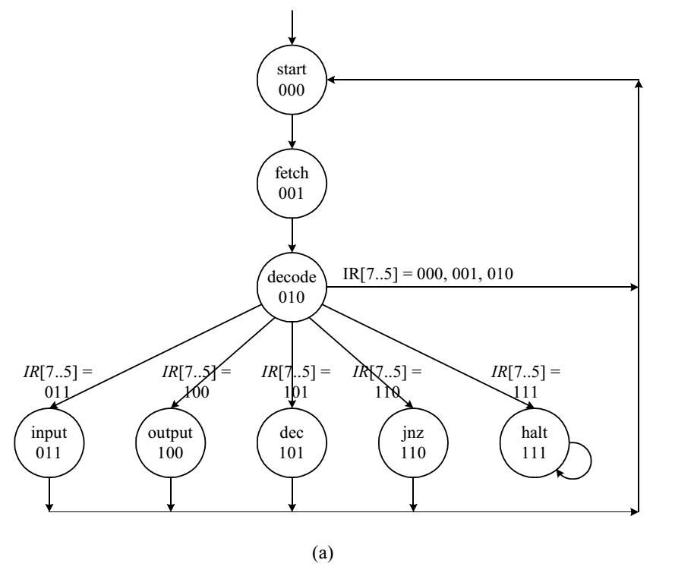
控制单元-1
控制单元的状态图
状态START（000）作为初始复位状态
指令JNZ A需要额外的时钟周期完成
PC加载新地址在下一个时钟沿发生
在FETCH状态
控制IRload信号有效
将PC寄存器指向的程序加载到IR寄存器
然后PC寄存器中的内容递增1后
信号PCload将新PC加载到PC寄存器中
在DECODE状态
测试IR寄存器的高三位
即IR_{_7-5}解码
跳转到对应的状态

Slide 7
五个指令的执行状态
指令IN A操作
设置INmux信号为1来选择输入信号为外部端口
设置Aload信号为1来加载输入信号到累加器A
注意，为了输入指令能够读取到正确的输入值，输入数据需要在微处理器复位之前就设置好
而且，由于INPUT状态不需要等待一个类似于回车键的信号，因此，即使有多个数据输入，也只能有一个数据会被读入进来
指令DEC A
需要设置INmux信号为0、Aload信号为1
以使递减单元的输出被连接到累加器并加载进来
指令JNZ
使JNZmux信号有效以将IR寄存器中的低4位地址信号加载到PC寄存器
状态反馈信号Aneq0=1时，控制信号PCload信号被设置为有效
到HALT状态
将会无条件的停留在HALT状态
微处理器看上去像停止操作一样

Slide 8
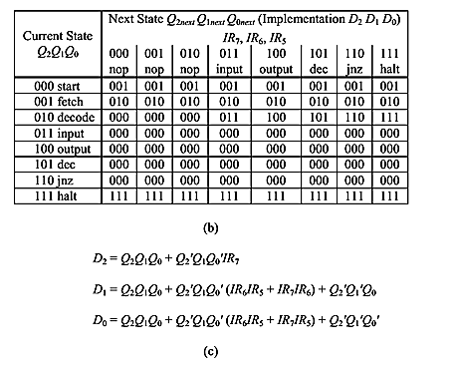
状态图
次态表、实现表，激励方程

Slide 9
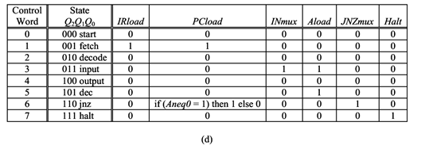

状态控制
输出表、输出方程

Slide 10
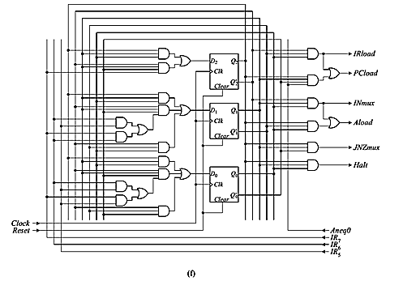
控制单元
完整控制电路

Slide 11
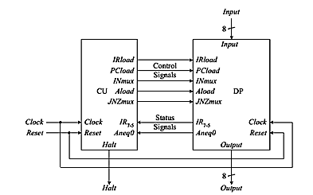
完整电路-1
数据通路电路与控制单元电路信号连接

Slide 12
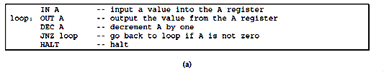
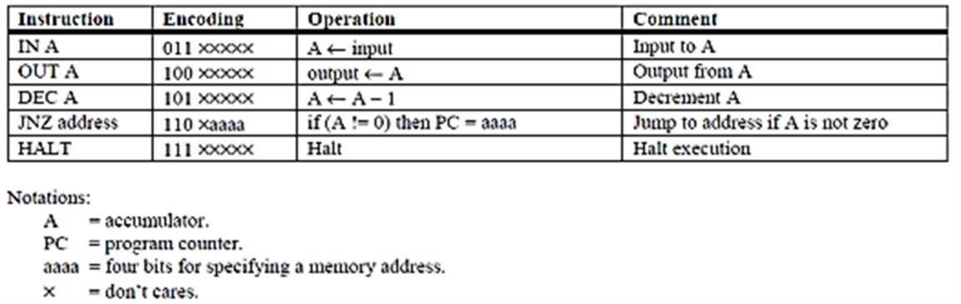
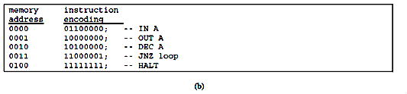
示例汇编程序-1
程序必须在数据通路和微处理器实现之前，加载到存储器中去
测试程序
输入一个数据，将此数据进行递减直至0。
手工编译
指令JNZ，最右边4位表示当检测条件为真时程序跳转的地址。
假设第一个指令IN A存储在程序存储器的地址为0000，
指令JNZ将跳转到第二个指令OUT A（在程序存储器中的地址是0001）
JNZ指令的最后四位操作数被设置为0001。
由于指令JNZ的操作码为110，所以综合起来指令JNZ完整的编码是11000001。

Slide 13
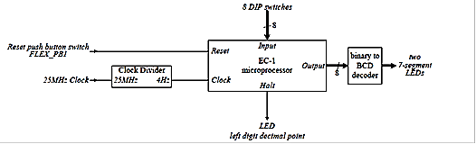
硬件电路实现-1
完整的计算机
微处理器，存储器、输入和输出设备。
八个拨码开关作为输入设备，2个七段数码管作为输出设备。
一个LED来显示是否已经结束工作，一个按钮作为复位按钮。
较高频率（如25MHz）的时钟分频后变成4Hz，作为微处理器的时钟。

Slide 14
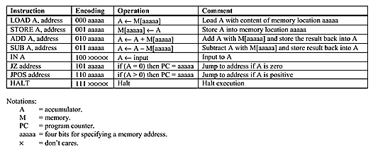
指令集扩展---EC-2微处理器
指令集-2
8个指令，仍是8位

Slide 15
指令
LOAD指令
把存储器特定地址中的内容赋给累加器A，
地址是由指令的低5位表示。
STORE指令
把A中存储的内容赋给存储器特定地址单元。
ADD和SUB指令
分别表示把A的内容和存储器特定地址的内容相加、相减，
并把其结果再赋给A。
IN指令
输入一个值并存入A。
JZ指令
如果A=0则把特定地址赋给PC。把新地址赋给PC会导致微处理器跳转到存储器这个新地址继续执行程序。
JPOS
表示如果A是正数则把A中的内容作为特定地址赋给PC。
因为A是用补码表示，所以如果A的最高位为0时，则A是正数。
HALT指令使得微处理器停止运行。

Slide 16
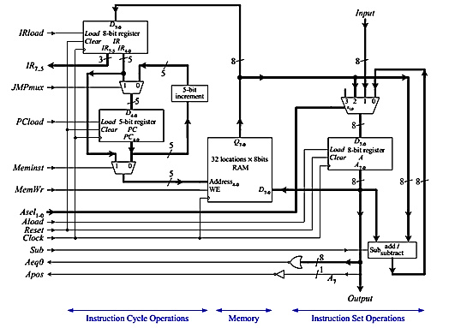
数据通路-2
执行指令周期操作和实现所有指令操作
PC和递增单元的位宽：需要有32个位置的存储器，因此地址、PC和递增单元的位宽均为为5比特。
在PC的输出和存储器地址的输入之间的加入了一个2选1多路选择器。多路选择器的一个输入来自于PC，另一个输入则来自IR的低四位，IR4-0。

Slide 17
操作数
指令：LOAD、STORE、ADD、SUB
多路选择器的一个输入来自于PC，
另一个输入则来自IR的低5位，IR₄₋₀。 用地址作为操作数。
它们的存储器地址是由IR的低五位给定的。
2选1多路选择器的选通信号是Meminst。
存储器
大小增加到32个位置，因此需要5比特位宽
LOAD & STORE指令：为了把数据从存储器中读出，也能把A的值赋给特定地址存储器，需要用一个RAM来代替之前的ROM。
为了实现STORE操作，把A的输出与存储器的数据输入D₇₋₀相连。
当信号MemWr有效时，则把A的值写入内存的指令地址。
存储器的输出Q₇₋₀与累加器A的相连是为了执行LOAD的指令，
通过4选1多路选择器
加-减单元
为了执行ADD和SUB指令
多路选择器的选通信号为Asel₁₋₀，第四个多路选择端没有使用

Slide 18
反馈信号
两个条件跳转指令JZ和JPOS
数据通路提供给状态机两个反馈信号，Aeq0和Apos。
如果A的值是0，则Aeq信号输出为1，故只需一个8输入NOR门。
如果A的值是正数，则Apos为1，因为A是补码表示，首位为0表示正数，首位为1表示负数，所以Apos只须等于A7的取反信号。
数据通路有八个控制信号
IRload, JMPmux, PCload, Meminst, MemWr, Asel1-0, Aload 和Sub
数据通路提供2个反馈信号
Aeq0 和 Apos。

Slide 19
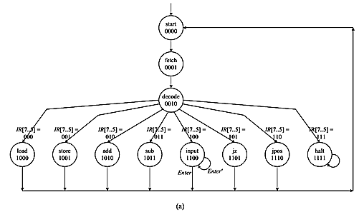
控制单元-2
状态图
EC-2的DECODE状态需要通过分支到8个不同的状态以便执行对应的8个指令来解码8位指令编码
EC-2三个指令LOAD、ADD和SUB需要涉及存储器访问问题。只有解码指令之后，控制单元才知道存储器哪个特定地址是需要被读取的。
在我们的设计中，使用DECODE状态执行完成存储器特定地址读取的操作；这样，当控制单元到达执行状态时，存储器已经准备好了数据。
在此设计中，是因为它通过设置DECODE状态的Meminst信号有效，使得存储器读取操作执行，不冲突

Slide 20
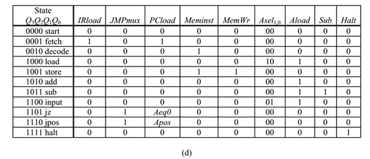
控制信号
在跳转到START状态前，状态表的INPUT状态将等待ENTER键信号。需要一个电路产生只持续一个时钟长度的有效按键信号
控制信号设置
LOAD A指令
Asel1信号需要置1，而Asel₀需要置0，为了多路选择器输入端口2使得存储器输出能到达A的输入。而A的实际加载是通过使Aload信号置1实现的。
执行STORE A指令
需要通过使Meminst置1使得存储器地址来自于IR，当MemWr置1时，则将写入存储器。

Slide 21
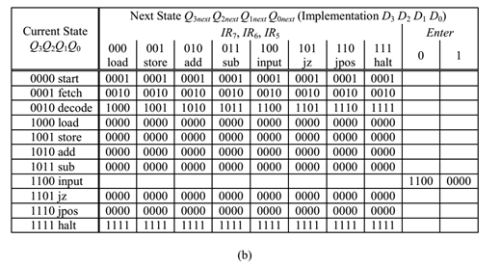
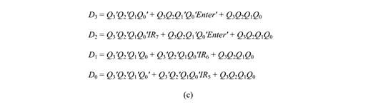
状态转换
次态表和激励方程

Slide 22
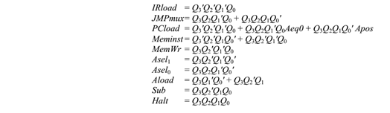
控制信号
输出方程

Slide 23
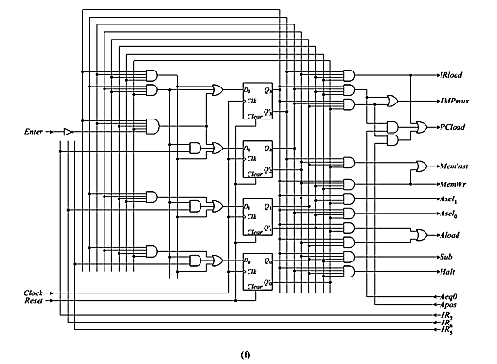
控制单元
电路图

Slide 24
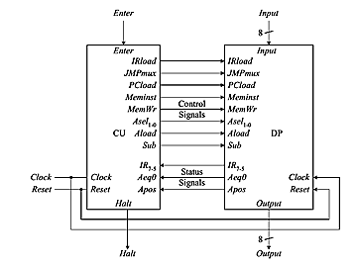
完整电路-2
连接数据通路、控制电路和状态信号

Slide 25
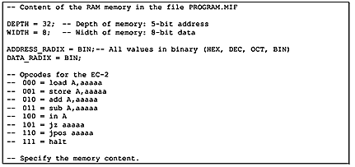
示例程序-2
用文件PROGRAM.MIF的内容进行初始化
文件包含3个程序：
GCD为计算两个输入的最大公约数的程序；
SUM计算1至n之间所有数的和的程序；
COUNT展示把输入n减至0的程序。

Slide 26
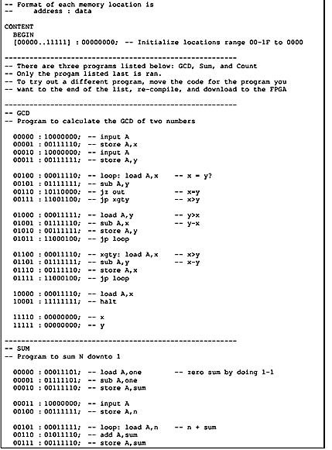
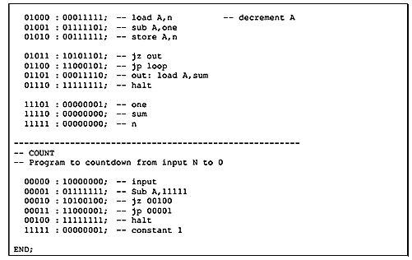

Slide 27
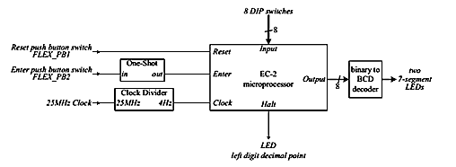
硬件实现-2
EC-2微处理器的输入输出设备之间的接口
输入由8个DIP开关组成，输出是2个七段数码管显示。
使用一个LED来显示我们的微处理器是否已经停止工作，使用一个按钮作为复位按钮。
当Enter开关每次被按压时，一个单触发电路用来产生一个时钟周期的脉冲。
将系统输入的时钟进行分频可以看到一些中间结果的显示。

Slide 28
10.5 微码型微处理器设计
CPU主要包括运算器和控制器两个部分，由总线连接在一起
CPU内部信号种类
数据信号
地址信号
控制信号

Slide 29
总线设计
数据总线和地址总线
处理 8 位数据的 CPU，至少有 8 位的数据总线
12 位的地址总线，一共可访问 4KB 代码和数据
每一个连接在总线上的部件需要用一组三态缓冲器来控制其是否向总线输出数据
每个部件所需的三态缓冲个数和这个部件的位数对应
IO接口部分
对每一个 IO 通道直接采用一个带三态缓冲控制的 8 位寄存器连接到数据总线上

Slide 30
寄存器设计
A 寄存器，即累加器 Accumulator
ALU 数据来源 之一，保存ALU计算结果
T 寄存器，即临时寄存器(Temporary Instruction)
ALU 数据来源 之一，也是MD 寄存器(Memory Data)
B 寄存器，通用寄存器(General-Purpose Register)
用户可任意使用
IR 寄存器，即指令寄存器(Instruction Register)
PC 寄存器，即程序计数器(Program Counter)
MA 寄存器，即内存地址寄存器(Memory Address)

Slide 31
ALU
组合电路 ，完成 CPU 内的算术和逻辑运算
算术运算主要包括：加、减、乘、除
逻辑运算主要包括：与、或、非、异或等
指令数有限的情况下无需实现所有的算术和逻辑运算
减法、乘法→加法
与、非→其他逻辑运算

Slide 32
控制器 Control Unit
时序电路 ， CPU 设计中的最后一个环节
实现方式
（1）微代码（Micro Code）方式
优点：灵活，定制能力强
缺点：速度相对较慢 ，访问ROM比直接运行门电路慢
（2）硬布线（Hard Wired）方式
优点：速度快，因为无需访问 ROM
缺点：门电路比较复杂
70， 80， 90 年代的 CPU
90 年代以后的 RISC 型 CPU

Slide 33
I/O &存储器部分设计
I/O，即输入输出（Input/Output）功能
设计宗旨：尽可能简单可行
存储器部分
直接使用 RAM 和 ROM 芯片
需要考虑存储架构

Slide 34
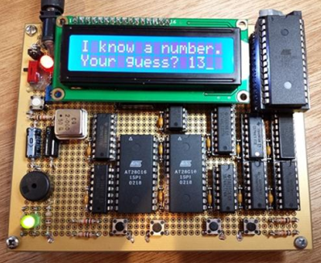
Nibbler 4 Bit CPU
Nibbler 是一个 4 位的 CPU，用标准 7400 系列逻辑芯片组建，包括计数器、寄存器、缓冲器和门电路等 ，控制器实现采用的是微代码方式 。
规格
4 位定制 CPU
12 位寻址， 4K 地址空间大小
哈佛体系结构—独立的程序和数据存储空间
2.46 MHz 时钟速度，每条指令 2 个时钟=123 万个指令/秒
在 CPU 数据和控制通道中使用 13 个 7400 系列芯片
2 个 28C16 EEPROMS 用于存储产生内部控制信号的微代码
4K x 4 SRAM (CY7C168A)
28C64 EEPROM 存储程序
4 个按键输入
16 x 2 字符 LCD 显示器
1 个音频扬声器
5V 电源，大约 100 mA 电流

Slide 35
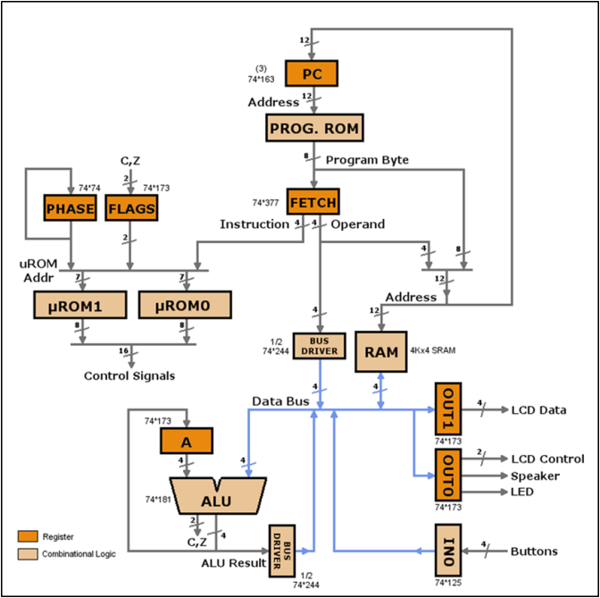
Architecture 体系结构
哈佛架构
数据总线 4 位宽
程序总线 8 位宽
4 位的指令操作码
4 位的直接操作数或目标地址的高位
load-store 设计
数据可以在“A”和 RAM 中的内存位置之间移动
程序和数据地址都为 12 位宽
支持多达 32 个不同的 I/O 设备
Notes:
程序计数器（PC）提供程序 ROM 的地址。程序字节与其他状态位相结合，为微码 ROM 提供地址。这些 ROM 在适当的时间生成内部控制信号，用于 CPU 中其他芯片所需的置数（load）、使能（enable）和递增（increment）。每个 ROM 输出 16 个总控制信号中的 8 个。程序字节（program byte）也用于构造 RAM 和跳转（jump）目标的地址，以及将立即数放在数据总线上。

Slide 36
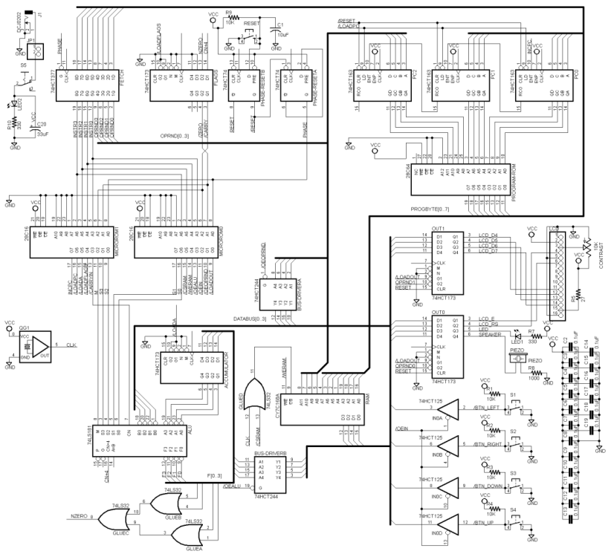
Schematic 原理图
Notes:
除了 RAM 和 ROM 之外，所有芯片都是常见的 7400 系列的器件。大部分使用了7400HCT 逻辑系列的器件，这样可以提供与常规 7400LS 系列器件类似的速度，而功耗更低。

Slide 37
局限性
没有地址译码器
程序 ROM 占用了所有的程序地址空间，RAM 占用了所有的数据地址空间
I/O 外围设备不是内存映射的
没有地址寄存器
不支持任何形式的间接寻址
不支持硬件控制的堆栈

Slide 38
Program Data 程序数据
原理图上中间右边是程序 ROM （28C64）
8KX8 的 EEPROM
地址线的 A12 输入脚未使用
程序存储器 ROM所有 8 个 I/O 线都被使用
当前正在执行的程序指令的地址存储在程序计数器（PC）中
3 个 4 位计数器 74HCT163串接在一起构成 12 位的逻辑寄存器

Slide 39
Control and Microcode 控制与微码
原理图的左上方
8 位寄存器 74HCT377 ：取指寄存器（Fetch）
高 4 位保存当前指令的操作码
低 4 位保存指令或地址的数据
4 位标志寄存器 74HCT173
存储ALU 标志（Flags） ：进位（carry）、零（zero）
双 D 触发器 74HCT74
同步复位信号
相位比特
指令操作码、 ALU 标志和相位组合形成两个微码 ROM（28C16）的 7 位地址
两个 ROM 的输出构成了协调所有其它芯片行为所需的 16 个控制信号

Slide 40
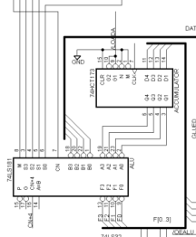
ALU 数据通道
原理图的左下方
ALU：74LS181
对其两个输入执行任一常见得算术或逻辑运算
累加器寄存器“A”：74HCT173
存储ALU 的计算结果

Slide 41
Carry-In and Carry Flag 进位输入和进位标志
ALU 的进位输入（carry-in bit）是微码提供的控制信号
进位标志不会反馈到 ALU 中，影响后面的计算
如果进位标志确实连接到 ALU 的进位输入比特，那么程序在执行任何单半字节相加之前都需要清除它，这比多个半字节相加更为常见。

Slide 42
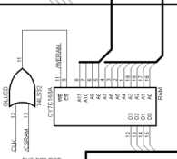
RAM 随机存取存储器
原理图的底部中间
RAM 芯片 CY7C168A
4Kx4 SRAM
I/O 线连接到数据总线，地址来自取指寄存器（Fetch）的操作数（作为高 4 位）和程序 ROM 字节（低 8 位）
CLK 信号与/CSRAM 控制信号相或，输出连接到 RAM 的芯片选择输入端/CS
Notes:
CLK 信号与/CSRAM 控制信号相或，输出连接到 RAM 的芯片选择输入端/CS。这意味着 RAM 将只在每个时钟周期的后半部分使能，而且只有在微码专门使能它时才被使能。这是当写使能信号/WE 和 RAM 地址可能尚未有效时，在时钟周期的上半部分防止错误写入 RAM 的简单方法。

Slide 43
IN and OUT Ports 输入输出端口
原理图的右下方
IN0 ： 4 位总线驱动器 74HCT125
输出有上拉电阻的四个按键的状态
OUT ： 4 位寄存器 74HCT173
OUT1 连接到 16×2 字符的 LCD显示器的数据总线 databus[4..7]
OUT0 将两条线连接到 LCD，用于控制 LCD 数据传输所需的 RS 和 E 信号
OUT0 的另外两条线，一条连接到 LED 上，另一条连接到一个扬声器
74HCT173 有两个置数使能输入/G1 和/G2，并且两者必须都是低才能将数据加载到芯片。

Slide 44
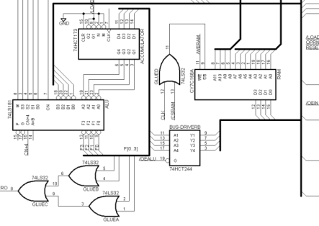
Bus Drivers 总线驱动
原理图中心底部
8 位驱动 74HCT244
一半用于将 ALU 结果驱动到数据总线上
另一半用于将操作数从取指寄存器驱动到数据总线上

Slide 45
Combinatorial Feedback Loops 组合反馈环路
ALU 输出有一个组合反馈环路，通过总线驱动器 B，返回到 ALU 的 B 输入端
如果 ALU 功能被设置为类似 A+B，而总线驱动 B 使能，那么会产生反馈问题
ALU 功能被设置为 A，也可以创建反馈环路，只是输入 B 上的值是逻辑无关的
反馈环路问题可在微码中修复
使用 0000 输出替代原来的 ALU 功能选择 1111
根据芯片数据手册中获取的 SN74LS181 的内部逻辑的知识
Notes:
从理论上讲，从不同逻辑家族或不同制造商生产的 74LS181 可能具有不同的内部逻辑，微码为基础的修复可能不起作用。如果在构建一个 Nibbler 克隆版并碰到这个问题，在数据总线和ALU 的 B 输入之间可以放置一个像 74HCT7541 的施密特触发缓冲器。

Slide 46

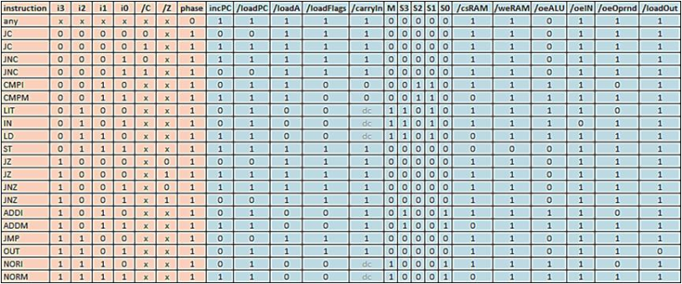
Microcode and Instruction Set 微码和指令集
CPU 指令的两种类型：立即数、可寻址
指令编码
Nibbler 指令集和微码
Notes:
ADDI JZ（零则跳转） 注意一些 ALU 控制信号与某些指令无关，并且以灰色显示，并标记为“dc”，表示不用关心（don’t care）。

Slide 47
Instruction Set 指令集
4 位指令操作码，最多有 16 个不同的指令
跳转指令：JMP、JC、JNC、JZ、JNZ
LD、ST
从数据空间（RAM）加载一个半字节到累加器，或从累加器存储一个半字节到数据空间
LIT
加载一个立即数半字节值到累加器
OUT
从累加器中存储半字节到 16 个输出端口中的一个
IN
从 16 个输入端口中加载半字节到累加器中

Slide 48
Instruction Set 指令集
ADDI
加半字节立即数值到累加器中
ADDM
将数据空间中的半字节加到累加器中
CMPI
将一半字节立即数与累加器进行比较
CMPM
将数据空间中的半字节与累加器进行比较
NORI
执行与立即数的 NOR
NORM
执行与数据空间值的 NOR

Slide 49
Synthetic Instructions 合成指令
那些不包括在表里的指令可以根据现有指令合成
NOT: NORI #0 ORI x: NORI x; NORI #0 ORM x: NORM x; NORI #0 ANDI x: NORI #0; NORI ~x SUBI: ADDI (~x+1)
无法合成的通用指令是 ANDM 和 SUBM
数据空间中的专用位置可以用于保存数据空间值的补码
在许多情况下， 通过一些思考可以完全消除对这些合成指令的需要

Slide 50
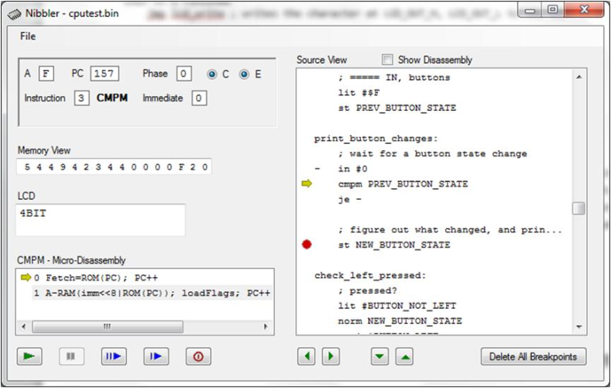
Software Tools 软件工具
Microcode Builder 微代码生成器
为两个微代码 ROM 的内容生成两个二进制文件
Assembler 汇编器
使用符号命名指令名称和分支标记
Simulator 仿真器
基于 GUI 图形的工具模拟 CPU 的数据和控制路径

